Slide 1
Chương 1:
Giới thiệu về Phân tích thiết kế hệ thống

Slide 2
Mục tiêu
Hiểu được vòng đời phát triển hệ thống cơ bản và 4 giai đoạn của nó.
Hiểu được sự tiến triển của các phương pháp luận phát triển hệ thống.
Làm quen với quy trình thống nhất(Unified Process) và phần mở rộng.
Làm quen với các vai trò khác nhau trong nhóm dự án.

Slide 3
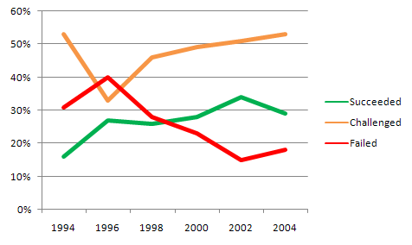
Tại sao chúng ta cần quan tâm về PT TK HT?
Bạn sẽ mua một chiếc xe hơi mà chỉ có 28% cơ hội lái nó không gặp vấn đề ?
Notes:
Source: The Standish Group 2006 Chaos Report

Slide 4
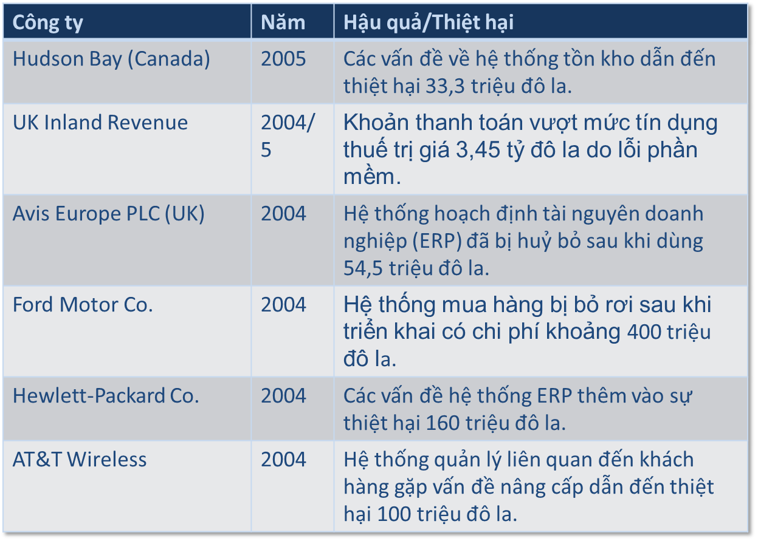
Những cột mốc thất bại điển hình trong IT
Notes:
Source: Charette, Robert N., “Why Software Fails,” IEEE Spectrum Online, Sept. 2005.

Slide 5
VÒNG ĐỜI PHÁT TRIỂN HỆ THỐNG

Slide 6
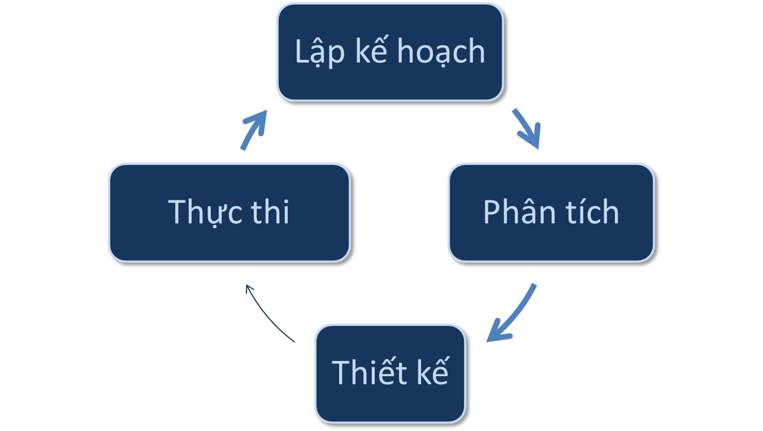
Vòng đời phát triển hệ thống

Slide 7
Lập kế hoạch
Bắt đầu dự án
  Phát triển yêu cầu hệ thống
  Tổ chức phân tích tính khả thi
Quản lý dự án
  Hình thành kế hoạch làm việc
  Tuyển nhân viên cho dự án
  Kiểm soát và chỉ đạo dự án
Tại sao chúng ta nên xây dựng hệ thống này?

Slide 8
Phân tích
Xây dựng chiến lược phân tích
Thu thập các yêu cầu
Xây dựng đề xuất hệ thống
Hệ thống sẽ làm gì cho chúng ta?
Nơi và khi nào hế thống được sử dụng?

Slide 9
Thiết kế
Xây dựng chiến lược thiết kế
Thiết kế kiến trúc và giao diện
Xây dựng các cơ sở dữ liệu và tập file đặc tả
Xây dựng chương trình thiết kế
Chúng ta sẽ xây dựng hệ thống như thế nào?

Slide 10
Thực thi
Xây dựng hệ thống
Cài đặt hệ thống
  Thực hiện kế hoạch đào tạo cho người sử dụng
Thành lập kế hoạch hỗ trợ
Xây dựng hệ thống!

Slide 11
Phối hợp các vòng đời phát triển hệ thống
Mỗi giai đoạn bao gồm các bước đi đến các sản phẩm cụ thể
Hệ thống này tiến triển thông qua việc cải tiến tuần tự
Một khi hệ thống được triển khai, nó có thể quay trở về giai đoạn lập kế hoạch cho việc sửa đổi tiếp theo, hệ thống tiếp đó hoặc bảo trì các bản phát hành

Slide 12
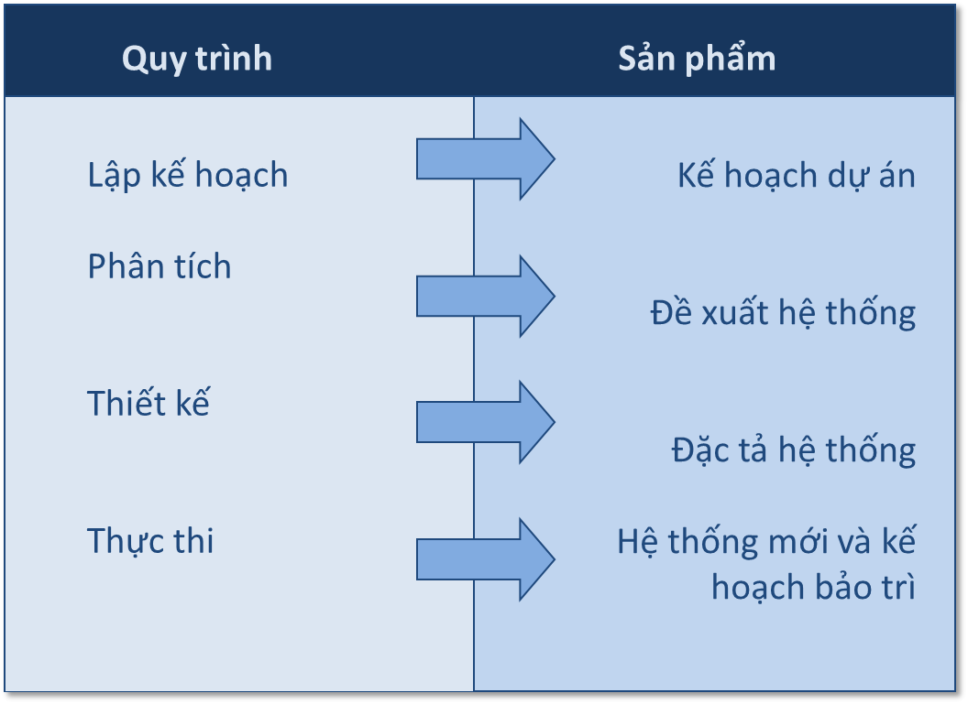
Các quy trình và sản phẩm

Slide 13
CÁC PHƯƠNG PHÁP LUẬN PHÁT TRIỂN HỆ THỐNG

Slide 14
Các phương pháp luận phát triển hệ thống
Một phương pháp luận là một cách tiếp cận chính thức việc triển khai vòng đời phát triển hệ thống
Các phương pháp luận phổ biến bao gồm :
  Waterfall development( phát triển thác nước)
  Parallel development (phát triển song song)
  V-model (mô hình chữ V)
  RAD(phát triển ứng dụng nhanh)
  Agile development (phát triển linh hoạt)

Slide 15
Danh mục các phương pháp luận
Phân tích thiết kế có cấu trúc
  Waterfall Development(phát triển thác nước)
  Parallel Development (phát triển song song)
RAD(phát triển ứng dụng nhanh)
  Phased (Theo giai đoạn)
  Prototyping (chế thử)
  Throwaway Prototyping(Chế thử dùng tạm)
Agile Development( phát triển linh hoạt)
  eXtreme Programming (lập trình mức cao)

Slide 16
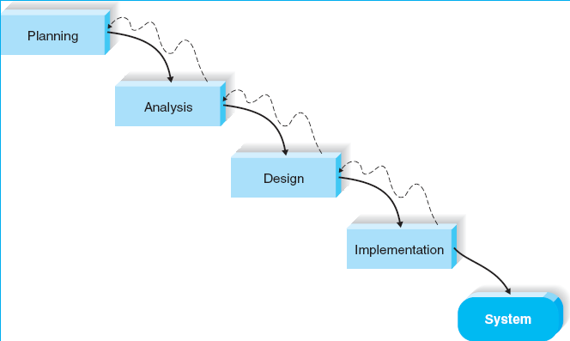
Structured Design 1
Waterfall Development

Slide 17
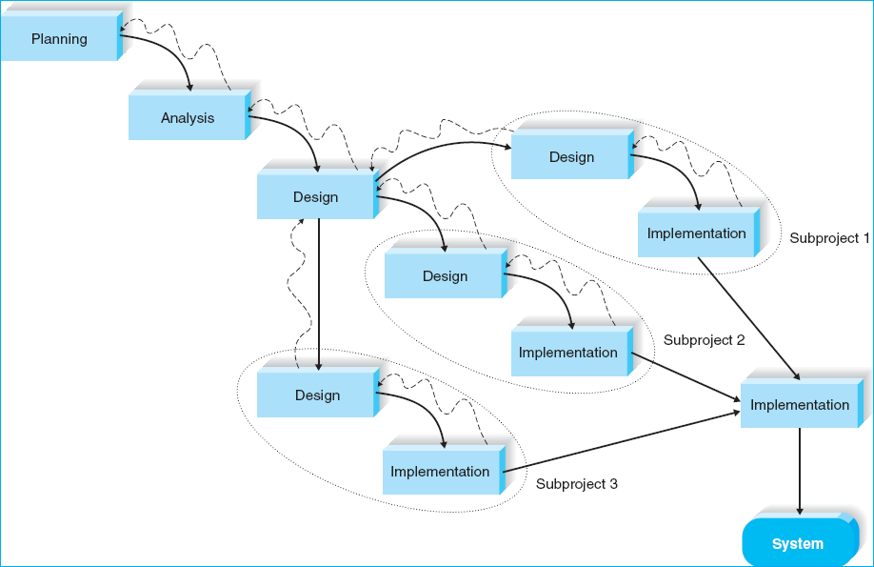
Structured Design 2
Parallel Development

Slide 18
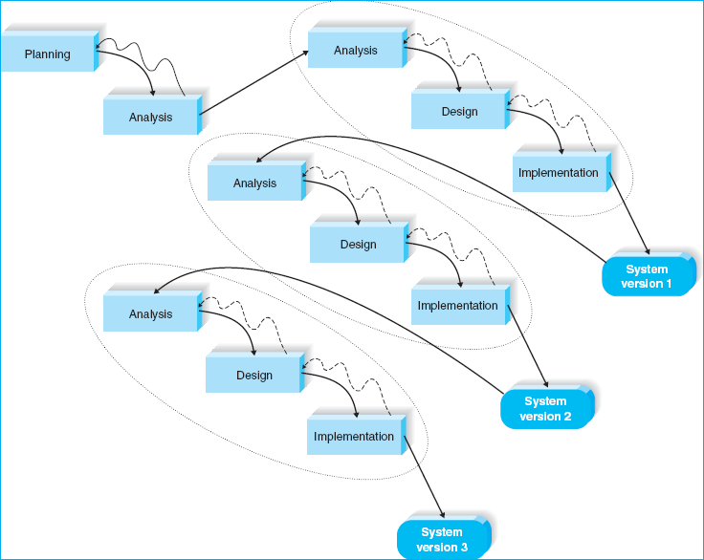
Rapid Application Development 1
Phased Development

Slide 19
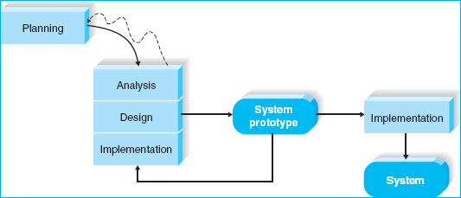
Rapid Application Development 2
System Prototyping

Slide 20
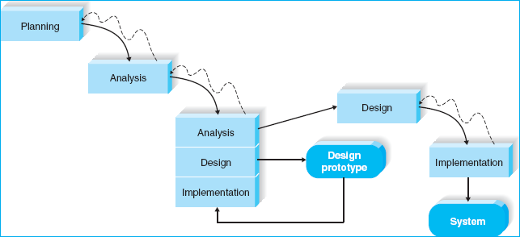
Rapid Application Development 3
Throwaway Prototyping

Slide 21
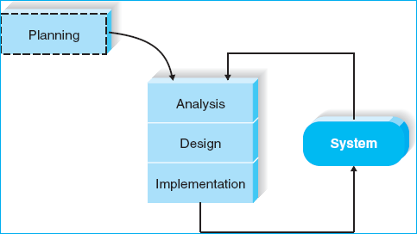
Agile Development
Extreme Programming

Slide 22
Lựa chọn đúng phương pháp
Hữu ích cho | Waterfall | Parallel | Phased | Prototyping | Throwaway Prototyping | Extreme Programming
Yêu cầu khách hàng không rõ ràng | Poor | Poor | Good | Excellent | Excellent | Excellent
Chưa tiếp cận công nghệ mới | Poor | Poor | Good | Poor | Excellent | Poor
Hệ thống phức tạp | Good | Good | Good | Poor | Excellent | Poor
Hệ thống đáng tin cậy | Good | Good | Good | Poor | Excellent | Good
Lịch trình thời gian ngắn | Poor | Good | Excellent | Excellent | Good | Excellent
Lịch trình có thể thấy được | Poor | Poor | Excellent | Excellent | Good | Good

Slide 23
Phân tích thiết kế hướng đối tượng
Cân bằng giữa dữ liệu và quy trình
Sử dụng Unified Modeling Language (UML)
Đặc điểm của phân tích thiết kế hướng đối tượng:
  Use-case driven(Ca sử dụng)
  (Use-case là những công cụ mô hình chủ yếu xác định hành vi của hệ thống)
  Architecture Centric(Hướng kiến trúc trung tâm)
  Iterative and Incremental (Lặp và gia tăng)

Slide 24
QUY TRÌNH THỐNG NHẤT

Slide 25
Quy trình thống nhất
Một phương pháp đặc tả trình bày chi tiết sử dụng các kỹ thuật UML khác nhau cho phân tích thiết kế hướng đối tượng khi nào và như thế nào
Một quy trình 2 chiều bao gồm các giai đoạn và các luồng:
  Các giai đoạn mô tả hệ thống tiến triển theo thời gian như thế nào
  Luồng công việc là tập hợp các tác vụ xảy ra trong toàn bộ vòng đời nhưng khác nhau về cường độ

Slide 26
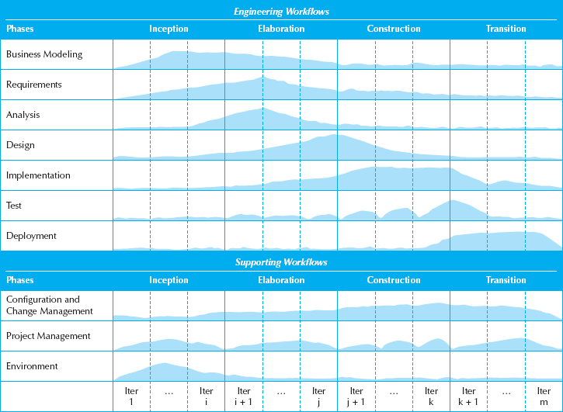
Quy trình thống nhất

Slide 27
Các giai đoạn quy trình thống nhất
Inception (khởi động)
Elaboration (phác thảo)
Construction (xây dựng)
Transition (chuyển giao)

Slide 28
Luồng công việc kỹ thuật
Business modeling (mô hình hoá nghiệp vụ)
Requirements (các yêu cầu)
Analysis (phân tích)
Design (thiết kế)
Implementation (thực thi)
Testing (kiểm thử)
Deployment (triển khai)

Slide 29
Luồng công việc hỗ trợ
Quản lý dự án
Quản lý cấu hình và sự thay đổi
Quản lý môi trường
Hoạt động và hỗ trợ*
Quản lý cơ sở hạ tầng*
* Một phần của quá trình thống nhất nâng cao

Slide 30
NGÔN NGỮ MÔ HÌNH HÓA THỐNG NHẤT(UML)

Slide 31
Ngôn ngữ mô hình hóa thống nhất
Cung cấp từ vựng chung về thuật ngữ hướng đối tượng và kỹ thuật lập biểu đồ đủ phong phú để mô hình bất kỳ dự án phát triển hệ thống nào từ phân tích thông cài đặt
Phiên bản 2.0 có 14 biểu đồ trong 2 nhóm chính:
  Structure diagrams (Biểu đồ cấu trúc)
  Behavior diagrams (Biểu đồ hành vi)

Slide 32
Biểu đồ UML cấu trúc
Đại diện cho dữ liệu và các mối quan hệ tĩnh trong một hệ thống thông tin:
  Class (lớp)
  Object (đối tượng)
  Package (gói)
  Deployment (triển khai)
  Component (thành phần)
  Composite structure (cấu trúc hỗn hợp)

Slide 33
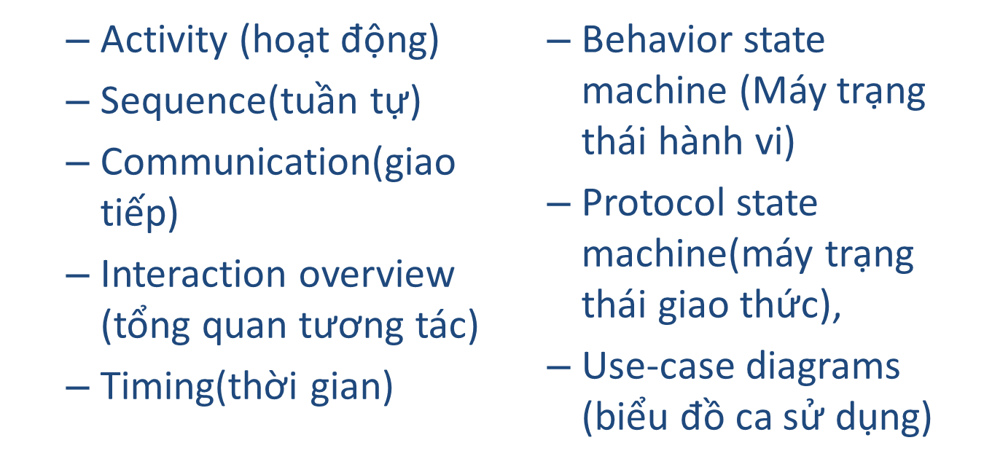
Biểu đồ UML hành vi
Mô tả các mối quan hệ động giữa những trường hợp hoặc các đối tượng đại diện nghiệp vụ HT TT

Slide 34
VAI TRÒ VÀ KỸ NĂNG NHÓM DỰ ÁN

Slide 35

Các kỹ năng nhóm dự án
Thành viên nhóm dự án là những cá nhân giúp nhau thay đổi tích cực và tìm ra cách để cải thiện tổ chức sao cho phù hợp nhất.
Một số kỹ năng cần có, bao gồm :
  Technical (Kỹ thuật)
  Business (Nghiệp vụ)
  Analytical (Phân tích)
  Interpersonal
  (Giao tiếp và ứng xử)
  Management (Quản lý)
  Ethical
  (Đạo đức làm người)
Notes:
Image source: Microsoft Office clipart (http://office.microsoft.com)

Slide 36
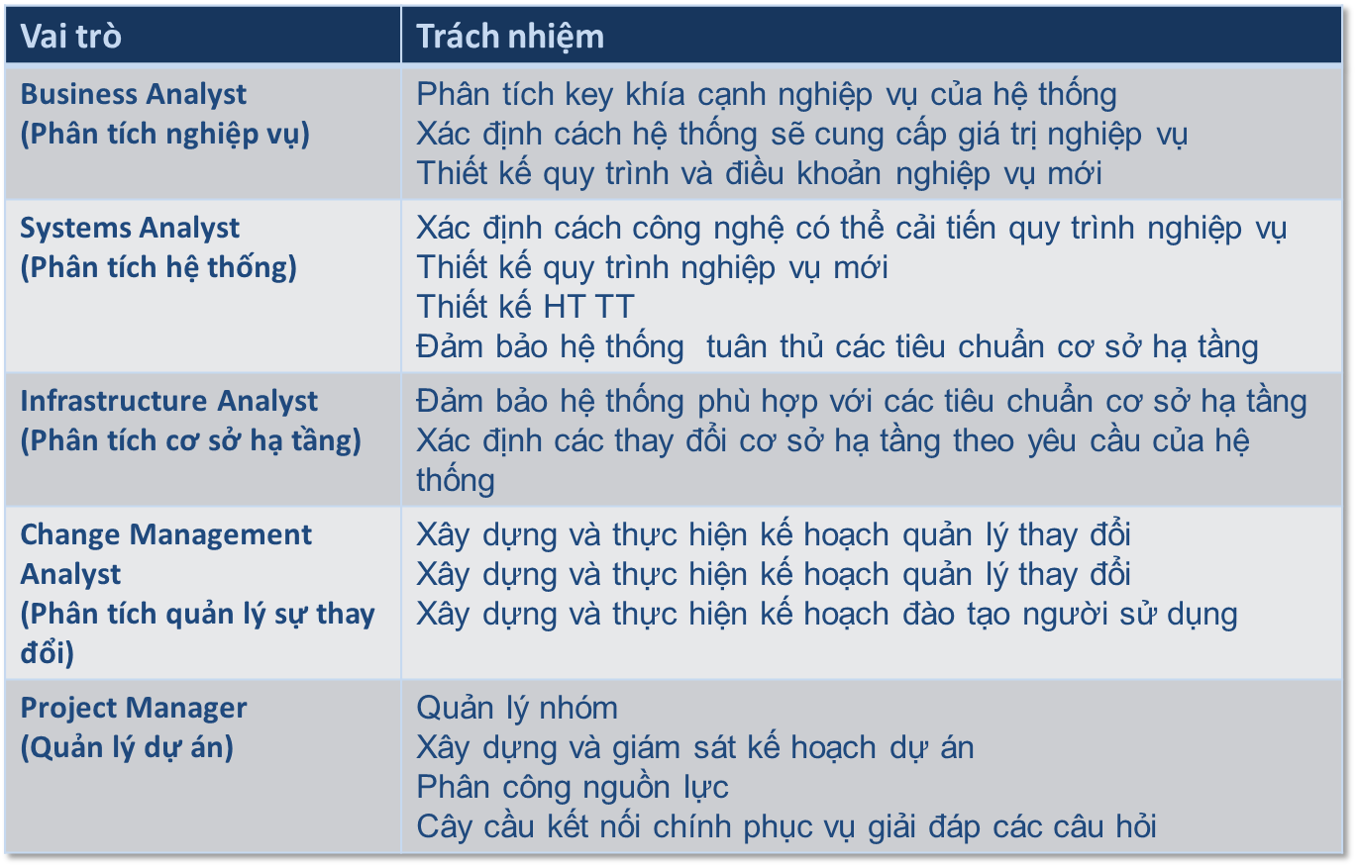
Vai trò nhóm dự án

Slide 37
Tóm tắt
Tất cả các dự án phát triển hệ thống đều theo cùng một quy trình, được gọi là vòng đời phát triển hệ thống
Các phương pháp phát triển hệ thống được tiếp cận một cách chính thức hóa để thực hiện các vòng đời phát triển hệ thống
Phân tích thiết kế hướng đối tượng sử dụng cách tiếp cận phát triển hệ thống thông tin dựa trên ca sử dụng, hướng kiến ​​trúc trung tâm,lặp, và gia tăng.

Slide 38
Tóm tắt
Quy trình thống nhất là quy trình phát triển hệ thống 2 chiều được mô tả bởi tập các giai đoạn và luồng công việc
Ngôn ngữ mô hình hóa thống nhất(UML) là tập các tiêu chuẩn về các kỹ thuật lập biểu đồ
Nhóm dự án cần nhiều kỹ năng khác nhau.

